Slide 1
周期股
钱军辉

Slide 2
内容
引论
案例分析
集运
石油
锂矿
房地产
伪周期
小结

Slide 3
什么是周期股？
公司盈利状况跟经济周期或行业周期高度相关，如能源、航运、造船、房地产开发商、银行（经济周期）、券商保险（股市周期）等等。
一般没有品牌溢价，产品是广义大宗。
选行业$>$选股
利润驱动因素：
主营产品/服务价格变化
主要成本变化
销售量变化

Slide 4
为什么有周期
供给产能周期性变化
景气 $⇒ 资本开支$
过度乐观、市场份额、投行的角色、市场的角色
资本开支到产能落地有时滞（Cobweb effect） $⇒$ 过度投资
需求周期性变化
价格
资本开支
实际产能

Slide 5
周期股的估值
公司盈利波动幅度超过股价
估值指标误导：如PE在周期顶部很低，周期底部很高。
EPS
P

Slide 6
交易原则
周期股一般没有长期投资价值，只有“炒作”价值。
需要行业信息、市场经验
需要设定“止损线”
选择行业：充分竞争 $⇒$ 寡头竞争
从供给的刚性程度判断周期长度。
买在无人问津，卖在炙手可热。
Notes:
周期长度的影响因素：
产能扩张的技术难度
产能扩张的环保限制
国家产业政策

Slide 7
内容
引论
案例分析
集运
石油
锂矿
房地产
伪周期
小结

Slide 8
集装箱航运
集装箱Container远洋运输是历史创举，大幅降低跨境物流成本。
海运三大细分行业（干散货运、油运、集运）中最年轻。
集运主要运输：纺织、机电设备等制成、半制成品等。

Slide 9
行业格局
行业竞争格局：货主分散、承运人集中。
前4约占营收80%。
班轮运营，进入门槛高。
船只从订单到交付需要2-3年，短期供给弹性低。

Slide 10
2002-2020周期变化
Notes:
2007年的订单：2010年开始交付
2013年纷纷定造万箱大船，2015年开始交付市场，运价大跌，次后一直在800左右，直到疫情爆发。
2017年7月，中远收购东方海外国际

Slide 11
上海出口集装箱运价指数

Slide 12
集运股
成本稳定，营收随运价大幅波动，公认“周期之王”。

Slide 13
疫情如何催生集运股行情
“中国制造”的需求放大
欧美的财政和货币刺激
疫情对全球供应链的冲击
2020-2021中国制造独善其身
欧美民众网购激增
集运运能受限于港口拥堵、集装箱短缺、运河堵塞等。

Slide 14
中远海控

Slide 15
股价和估值

Slide 16
东方海外国际

Slide 17
股价和估值

Slide 18
内容
引论
案例分析
集运
石油
锂矿
房地产
伪周期
小结

Slide 19
原油价格

Slide 20
原油价格的决定因素
供给侧
OPEC生产计划
页岩油产能
伊朗、俄罗斯、委内瑞拉等国的经济制裁
中东政治军事风险
需求侧
全球经济形势
库存水平（包括美国战略储备油库）
美元指数

Slide 21
巴菲特的中石油交易
2002-2003年，巴菲特以4.88亿美元买下1.3%的中石油H股（对应市值370亿美元）。
PE = 6.2, PB = 0.9.
油价在20-30美元每桶。
因为中国经济崛起，需求旺盛。
巴菲特和芒格给中石油的估值是1000亿美元。
2007年，以40亿美元全部卖出。
油价超过90美元每桶。
中石油市值上升到2750亿美元，估值赶上其他国际油企。
卖出
买入
Notes:
In 2007 letter (page 16):
We made one large sale last year. In 2002 and 2003 Berkshire bought 1.3% of PetroChina for $488 million, a price that valued the entire business at about $37 billion. Charlie and I then felt that the company was worth about $100 billion. By 2007, two factors had materially increased its value: the price of oil had climbed significantly, and PetroChina’s management had done a great job in building oil and gas reserves. In the second half of last year, the market value of the company rose to $275 billion, about what we thought it was worth compared to other giant oil companies. So we sold our holdings for $4 billion.
中石油。巴菲特第一次买入中石油H股的时间是2003年4月份，我们把中石油2002年的年报数据拿出来分享一下。根据中石油00857 2002年报，中石油的PE是6.2倍，PB为0.9，ROE为14.8%。不能说这个这个经营数据是严重低估的。巴菲特在2007年的年报中提到，他和芒格认为中石油的市值至少值1000亿美元，而2003年初中石油的市值是370亿美元。
对巴菲特投资中石油的分析报告是很多的。我还有看到有些分析师用中石油探明的石油储量，减去未来的生产费用，开发费用，所得税支出，得出未来的净现金流量，然后折现出来中石油现在的价值。这样复杂的计算模式，可以参考一下，但如果根据这个估值来下注就麻烦了。
2003年，石油价格在25-30美元每桶，1999到2003年石油价格横盘了四年。中国等新兴国家的石油需求越来越大，原油价格上涨的概率远远大于下跌的概率。我一直强调分析一家具体的公司，一定要放到时代大背景里面。离开了这个时代大背景，任何分析给人一种盲人摸象的感觉。作为投资老江湖的巴菲特和芒格，肯定看到了这个石油的价格未来上涨的概率远大于下跌的概率。从2003年开始，石油价格一路走高，并在2007年破百美元，到达阶段性的高点。
典型的周期股，并且买到了石油价格周期的底部，根据油价未来的走势来下注才是巴菲特买入中石油最重要的原因。
我们重新设想一下，如果来到2008年，石油的价格来到120美元每桶，也就是石油价格来到了周期顶部。一家PE为6.2，PB为0.9的石油公司还是好的下注对象吗？这可能就要打一个大大的问号了
https://xueqiu.com/2105875935/264022443

Slide 22
巴菲特的康菲石油交易
巴菲特在2006年首次买入康菲石油 (ConocoPhillips).
2008Q2-Q3又大幅增持，总成本超过70亿美元。
2008年末，所持市值跌至44亿美元。
2008Q4开始卖出，2009年实现亏损15亿美元。
Notes:
In 2008 letter:
But there’s another less pleasant reality: During 2008 I did some dumb things in investments. I made at least one major mistake of commission and several lesser ones that also hurt. I will tell you more about these later. Furthermore, I made some errors of omission, sucking my thumb when new facts came in that should have caused me to re-examine my thinking and promptly take action.
I told you in an earlier part of this report that last year I made a major mistake of commission (and maybe more; this one sticks out). Without urging from Charlie or anyone else, I bought a large amount of ConocoPhillips stock when oil and gas prices were near their peak. I in no way anticipated the dramatic fall in energy prices that occurred in the last half of the year. I still believe the odds are good that oil sells far higher in the future than the current $40-$50 price. But so far I have been dead wrong. Even if prices should rise, moreover, the terrible timing of my purchase has cost Berkshire several billion dollars.
In 2009 letter:
In 2009, our largest sales were in ConocoPhillips, Moody’s, Procter & Gamble and Johnson & Johnson (sales of the latter occurring after we had built our position earlier in the year). Charlie and I believe that all of these stocks will likely trade higher in the future. We made some sales early in 2009 to raise cash for our Dow and Swiss Re purchases and late in the year made other sales in anticipation of our BNSF purchase.
An article about this failure:
https://www.fool.com/investing/general/2014/09/14/lessons-from-this-huge-warren-buffett-failure.aspx

Slide 23
巴菲特的西方石油（OXY）交易

Slide 24
巴菲特的雪佛龙交易
Notes:
2023.10.28: Warren Buffett's position in Chevron is currently worth $19.1 Billion. That's 6.15% of their entire equity portfolio (5th largest holding). The investor owns 6.23% of the outstanding Chevron stock. The first Chevron trade was made in Q4 2020. Since then Warren Buffett bought shares five more times and sold shares on five occasions. The stake costed the investor $15.4 Billion, netting the investor a gain of 24% so far.

Slide 25
OXY基本面分析
盈利能力和质量
毛利率、净利率、ROIC
自由现金流/净利润
估值
市盈率、市净率
自由现金流/市值
杠杆率和资本管理
油价周期位置

Slide 26
盈利能力和质量
毛利率、净利率、ROIC
自由现金流/净利润比例

Slide 27
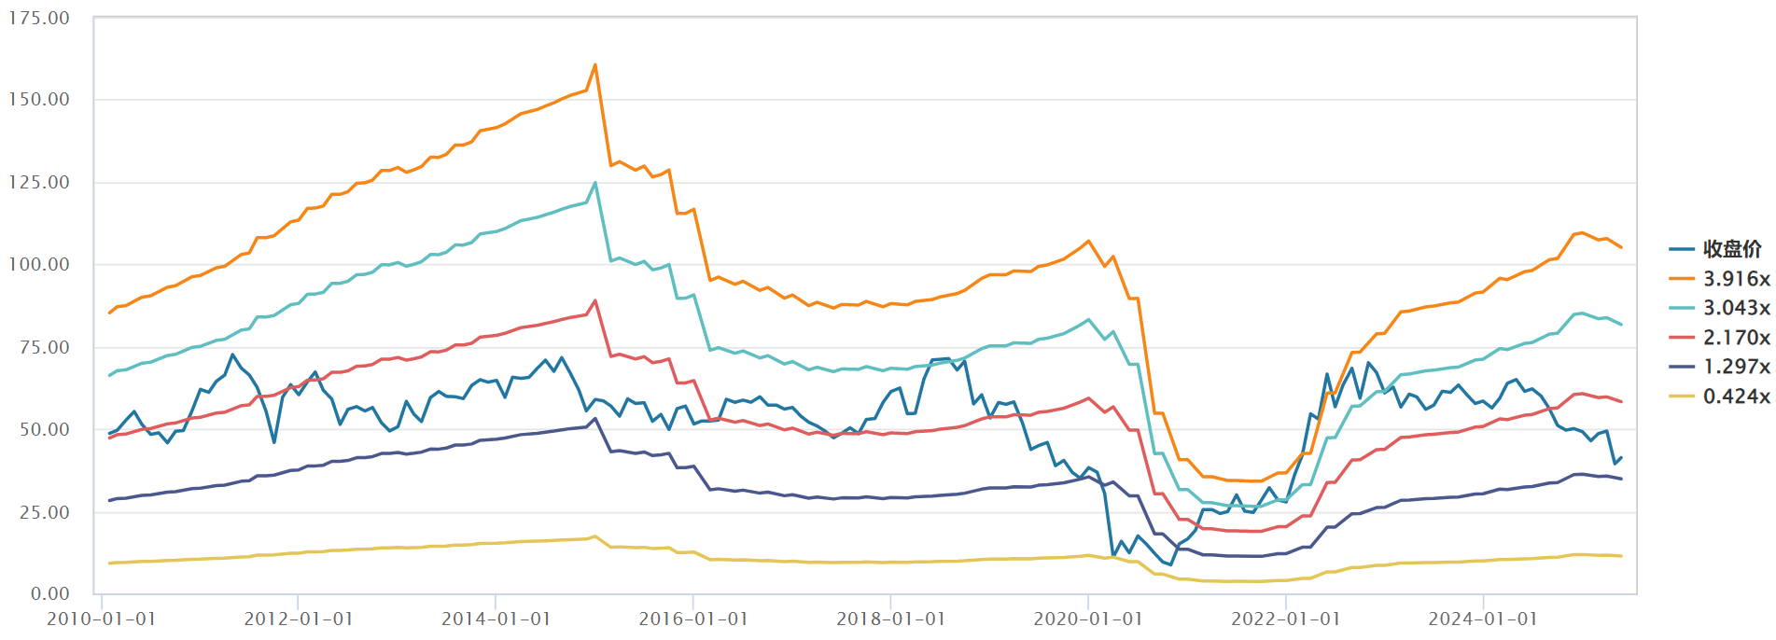
估值
市盈率 (TTM) = 12.9
市净率 = 1.5
自由现金流/市值 = 11%
OXY PB (MRQ) Band

Slide 28
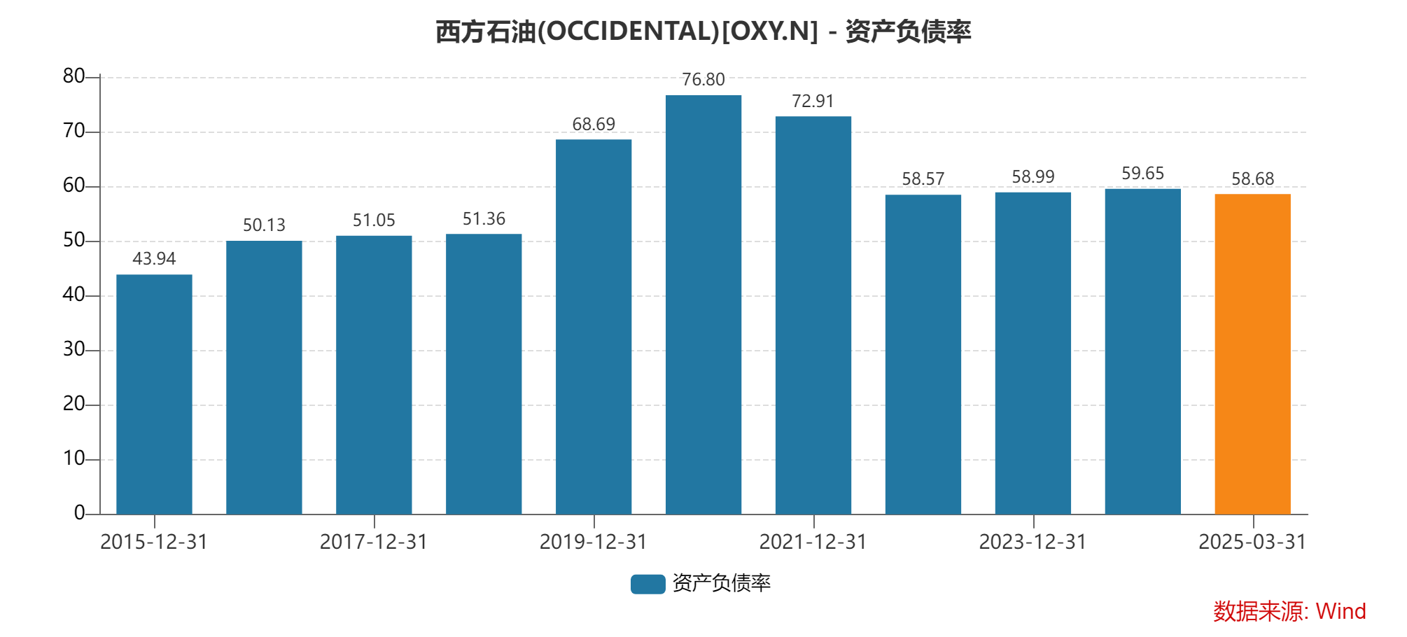
财务杠杆和资本管理
2021年开始减杠杆。
2022年开始加大回购力度。
2022年：30亿美元
2023年：30亿美元
回购优先股
分红收益率=1.1%.
(2022分红+回购)/市值> 7.5%
Notes:
During the fourth quarter of 2022, Occidental completed its
$3.0 billion share repurchase program. In February 2023, the Board authorized a new share repurchase program of up to
$3.0 billion of Occidental’s shares of common stock. Occidental anticipates that a higher percentage of excess free cash
flow is expected to be allocated to shareholder returns in 2023 with the intention to begin redeeming the preferred stock.
Occidental’s preferred stock includes a mandatory redemption provision that obligates Occidental to redeem the preferred at
110% of the par value on a dollar-for-dollar basis for every dollar distributed to common shareholders above $4.00 per
share, on a trailing 12-month basis.

Slide 29
油价周期位置

Slide 30
内容
引论
案例分析
集运
石油
锂矿
房地产
伪周期
小结
Notes:
其他可以讨论的周期股：联邦制药/川宁生物，券商，煤炭，电力

Slide 31
锂概念股
随着汽车电动化和新能源（储能）发展，电池用锂盐（碳酸锂、氢氧化锂等）需求有望长期上升。
地球锂元素储量巨大，但分布不均匀，开采成本较低的锂矿资源有限。
因资金、环境、能源、政策约束，开发周期漫长。
锂盐价格弹性极大，导致锂矿股（拥有锂矿石或卤水资源的上市公司）利润波动巨大。

Slide 32
天齐锂业股价

Slide 33
ALB（雅宝）股价

Slide 34
锂产业
Notes:
来自天齐锂业H 2022招股书

Slide 35
锂矿分类
锂矿石（Hard rock）：澳大利亚（49%，2020），中国（17%）。
粉碎、分离得到锂辉石精矿（Spodumene），作为原料运到下游化工厂（中国）处理得到锂盐（如碳酸锂、氢氧化锂） 。
锂卤水（Brines）：锂三角（智利、阿根廷、玻利维亚）、中国。
去除杂质、提纯、化学反应、结晶得到锂盐。
成本低，但是水资源耗费严重，生产周期长（36月）

Slide 36
碳酸锂价格

Slide 37
锂辉石精矿（6%）价格
Notes:
https://www.metal.com/price/New%20Energy/Lithium
Spodumene Concentrate

Slide 38
锂概念股
垂直一体化
ALB、SQM、天齐锂业、赣锋锂业、中矿资源等
（基本）纯矿
PLS、IGO、LAC、LAAC等
其他
盐湖股份、藏格矿业、MinRes等
Notes:
https://medium.com/prime-movers-lab/who-controls-lithium-7588d168761d
https://medium.com/prime-movers-lab/lithium-from-rocks-into-roadsters-3dadae19e715
拥有锂矿资源和锂盐产能的国内其他上市公司：盐湖股份，藏格矿业等。
中矿资源的矿在津巴布韦。

Slide 39
天齐锂业概括
上游：锂资源
文菲尔德（并表子公司）$→$ 泰利森 $→$格林布什（锂辉石矿）
持有 SQM 合计约 22.16%的股权（锂卤水）。
中游：锂化工产品
主要为电池级碳酸锂，同时销售电池级氢氧化锂、工业级碳酸锂、金属锂、氯化锂等产品。
下游：投资合作
天齐锂业：
“锂盐行业从 2023 年开始供过于求，这是因为 2022 年下半年锂盐价格 暴涨，吸引了很多新的市场参与者进入到这一行业，造成了产能的快速扩 张，进而影响到了价格。但是目前来看，锂盐价格已经进入到磨底期。”
Notes:
从趋势上来 看，锂盐行业从 2023 年开始供过于求，这是因为 2022 年下半年锂盐价格 暴涨，吸引了很多新的市场参与者进入到这一行业，造成了产能的快速扩 张，进而影响到了价格。但是目前来看，锂盐价格已经进入到磨底期。
Greenbush: 2023 年全球锂精矿 产量最大的锂矿项目，占 2023 年全球在产硬岩锂矿总产量的 30%。
SQM 所拥有的阿塔卡马盐湖总产量占全球所有锂资源总产量的 16.9%。

Slide 40
开采成本
Notes:
美元/吨LCE是一种用于衡量和报价锂产品价格的单位。这里的"LCE"是"Lithium Carbonate Equivalent"（碳酸锂当量）的缩写。

Slide 41
天齐锂业的少数股东权益
天齐锂业拥有51%的TLEA，后者又拥有51%的文菲尔徳。
拥有文菲尔徳的26.01%权益。
并表处理。

Slide 42
内容
引论
案例分析
集运
石油
锂矿
房地产
伪周期
小结
Notes:
其他可以讨论的周期股：联邦制药/川宁生物，券商

Slide 43
住宅销售额（累计同比）

Slide 44
开发商的杠杆
财务杠杆（有息负债）
银行贷款、公司债、离岸债
经营杠杆
预售款
供应商垫资（材料供应商、建筑公司、设计公司、装修公司等）
其他杠杆
少数股东权益

Slide 45
房地产开发周期
自有资金
前期融资
拿地
影子银行
办理“四证”
前融还款
抵押贷款
银行
拿地
开发贷
施工
垫资
供应商
银行
开发贷还款
按揭贷款
兑付商票
预售款
买房人
预售
拿地
合同负债结转
交房
确认收入
Notes:
影子银行包括信托、明股实债合作方等。

Slide 46
上行期
房价带动土地价格上涨。
开发商有较高毛利。
房子去化迅速。
融资成本较低。
市场估值乐观
土储价值越高，市场越看好。
合同负债越高，未来利润确定性越高。

Slide 47
下行期
房价带动地价下跌。
开发商毛利迅速下滑。
房子去化缓慢。
融资成本较高。
市场估值悲观
土储价值越高，减值风险越大
合同负债越高，暴雷风险越大

Slide 48
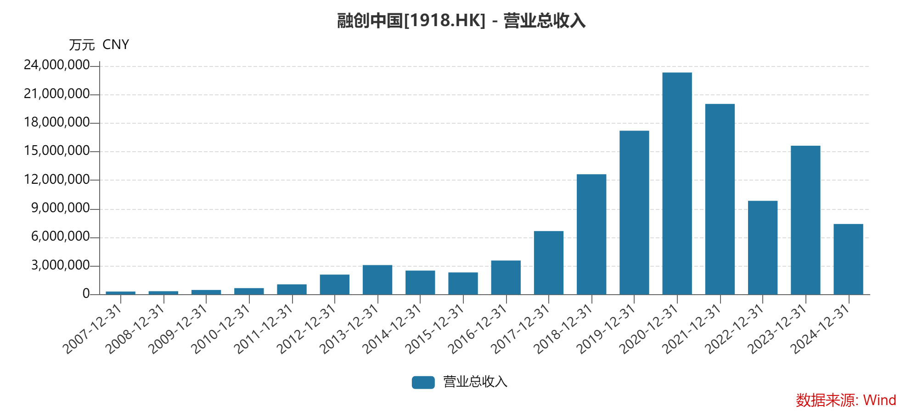
融创中国的营收和毛利率
2015：231.1亿元
2020：2330亿元

Slide 49
净利率

Slide 50
股价

Slide 51
教训
周期股投资应避开高杠杆企业！

Slide 52
行业变局中的投资机会
行业变局
商品房需求增长
商品房预售制度
高杠杆模式
投资机会
低杠杆选手
成功转型的开发商
Notes:
低杠杆的港资开发商，提前去杠杆的内资（如绿城）

Slide 53
减杠杆不易
以新城控股为例：
房地产开发$⇒$开发+商业地产运营（吾悦广场）
Notes:
2024年，公司在全国 136 个城市布局 200 座吾悦广场，已开业及委托管理在营数量达 173 座，开业面积 达 1,601.07 万平方米，出租率达 97.97%。报告期内，吾悦广场客流总量达 17.66 亿人次，同比增长 19%；总销售额 905 亿元（不含车辆销售），同比增长 19%，含车辆总销售额为 966 亿元；截至报告期 末，会员人数 4,370 万人，较 2023 年末增长 32%。

Slide 54
内容
引论
案例分析
伪周期
小结

Slide 55
伪周期股
供给侧受限
周期股 $⇒ 公用事业$
研发+逆周期投资
在周期中成长

Slide 56
新和成
公司立足于精细化工行业，以 “化工+”、“生物+”为核心技术平台，围绕营养品、香精香料、新材料、原料药生产各种功能性化学品。
胡柏藩：我们好像产品很多很乱，其实非常专业，还是做化工品的原料。

Slide 57
营收和净利润

Slide 58
新和成股价
20年复合年化增长率：21.6%

Slide 59
小结
其他周期股包括
券商和寿险（股市周期）
银行（经济周期）
原料药和中间体
钢铁（铁矿）
有色金属
养猪
煤炭
电力
$⋮$

Slide 60
周期股的买入
左侧
行业下行、产能出清时开始考虑
选择财务稳健、估值吸引人的公司
小幅下注，行业转向后加仓
注意这样的现象：
公司业绩“暴雷”，但股价稳定甚至上涨
右侧
行情起来后（基本面在改善，股价在上涨）考虑。
关键的判断：行情持续时间。
在回调时买入，并设置止损。

Slide 61
周期股的卖出
首先，别低估股价上涨空间。
在行业繁荣、公司乐观、投资者兴奋、分析师踊跃时卖出。
注意这样的现象：
业绩爆棚，但股价不涨，均线下行。
卖出后，别回头。

